Slide 1
17장 강화학습

Slide 2
학습 목표
전통 Q-학습을 이해한다.
심층 Q-학습 신경망을 이해한다.
심층 Q-학습 신경망의 문제점, 타겟 신경망을 알아본다.

Slide 3
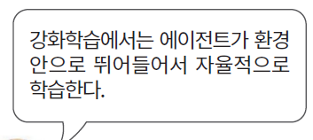
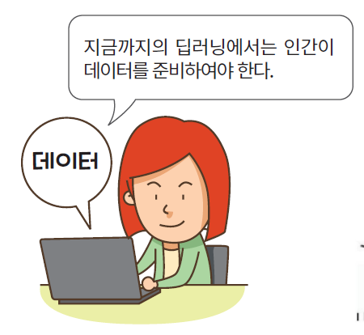
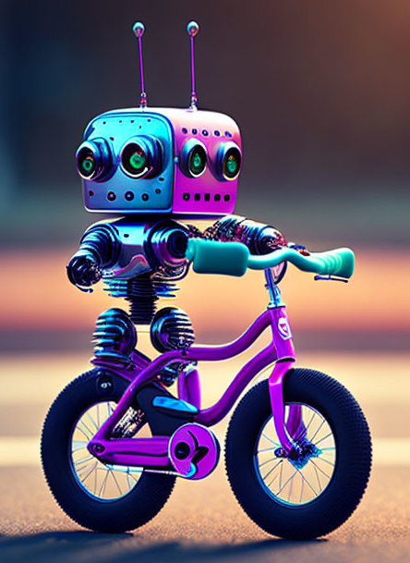
강화학습이란?
지금까지 우리가 살펴본 딥러닝에는 항상 훈련 데이터와 정답 레이블이 있었다.
만약 딥러닝을 탑재한 에이전트가, 환경에서 스스로 행동하여서 학습할 수 있다면 어떨까?

Slide 4
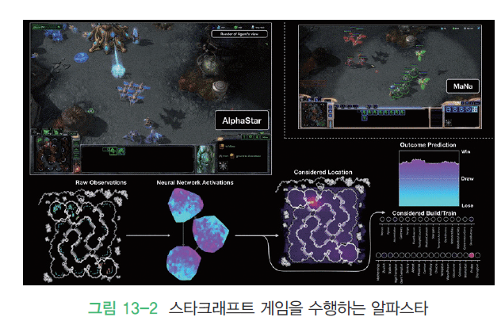
알파스타
스타크래프트는 불완전한 정보를 가지고 있고, 실시간으로 경기가 진행되며, 장기 계획이 필요한 어려운 게임이다.
하지만 스타크래프트에서도 강화 학습 인공지능이 인간을 5-0으로 물리친 바 있다.

Slide 5
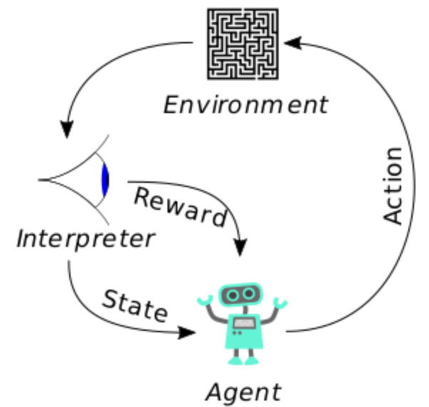
강화학습의 기본 원리
강화 학습(Reinforcement Learning)에서는 에이전트가 환경 안에서 어떤 행동을 취할 때마다 외부에서 처벌이나 보상이 주어진다. 에이전트는 이 보상을 최대화하는 방향으로 학습을 진행시킨다.

Slide 6
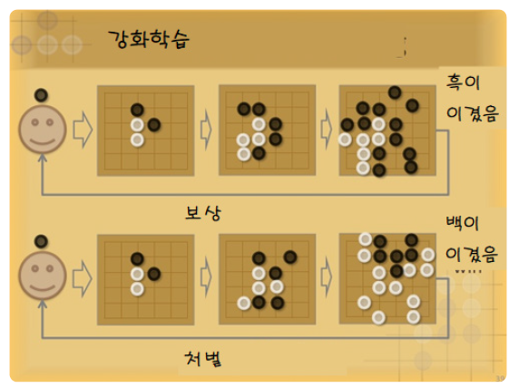
알파고에서의 강화 학습
최신 버전의 알파고에서는 예전의 기보를 학습하는 것이 아니라 바둑의 규칙만을 알려준 다음, 2대의 알파고끼리 바둑을 두게 한다. 좋은 바둑 수를 둔 알파고 한테는 보상이 주어진다. 이 보상을 이용하여 학습이 진행되는 것이다

Slide 7
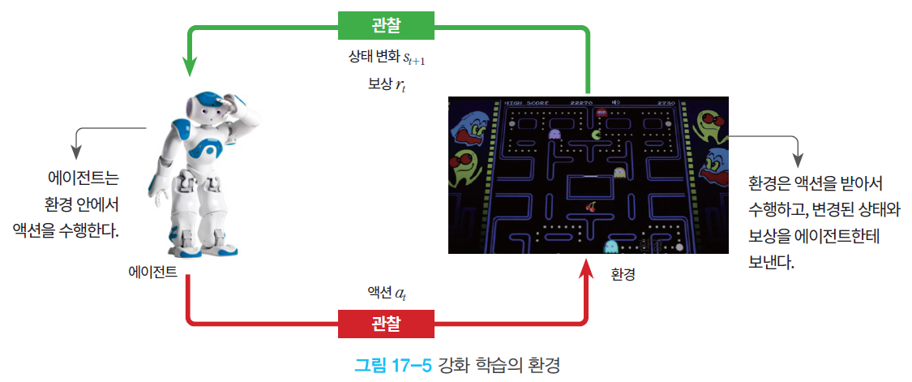
강화 학습 프레임워크
에이전트(agent): 강화 학습의 중심이 되는 객체
환경(Environment): 에이전트가 작동하는 물리적 세계
상태(state): 에이전트의 현재 상황, 미로에서의 에이전트의 위치가 상태일 수 있다.
보상(reward) : 환경으로부터의 피드백,
액션(action) : 에이전트의 행동

Slide 8
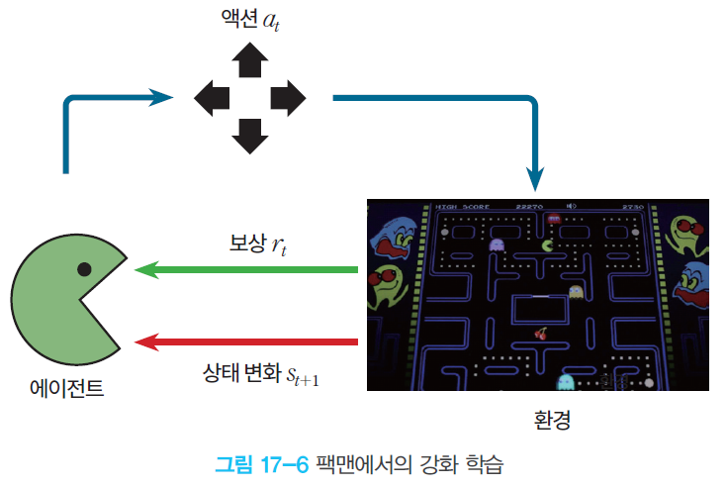
게임에서의 강화학습
강화 학습에서 에이전트는 환경 안에서 자신의 보상을 극대화하려고 한다. 보상은 성공 또는 실패에 대한 피드백이다. 에이전트가 행동할 때마다 보상을 받을 필요는 없지만, 보상이 지연될 수 있다. 즉 마지막에 하나의 보상만을 받는 경우도 많다.

Slide 9
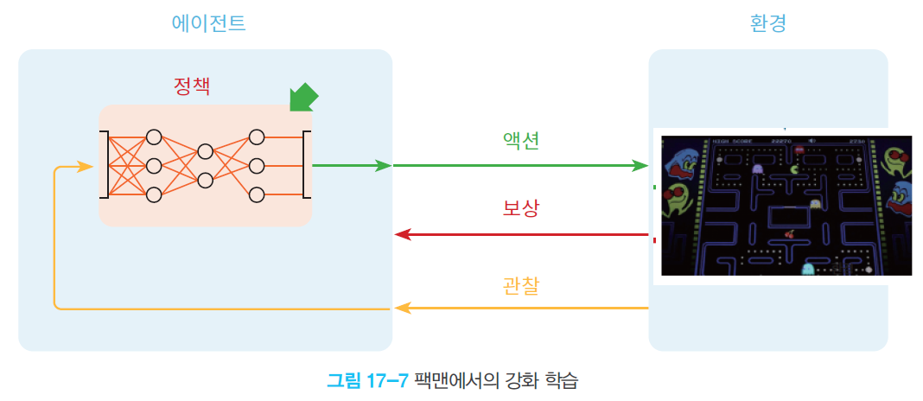
강화학습과 딥러닝

Slide 10
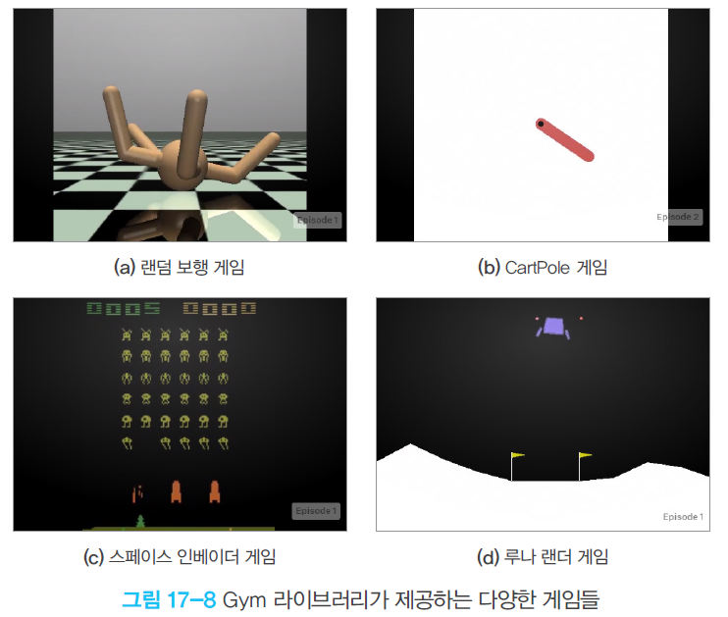
OpenAI 재단
OpenAI 재단은 인공지능을 위한 여러 가지 프로젝트를 진행하는 비영리 재단이다. OpenAI 재단은 초거대 AI인 GPT-3를 만들어서 여러 가지 서비스를 하고 있다. 키워드를 주면 키워드로 이미지를 생성하는 DALL-E도 유명하다. OpenAI의 여러 서비스 중에서 강화학습을 위한 Gym 라이브러리(https://gym.openai.com/)가 있다. Gym은 강화학습 알고리즘을 개발하고 비교하기 위한 툴킷이다.

Slide 11
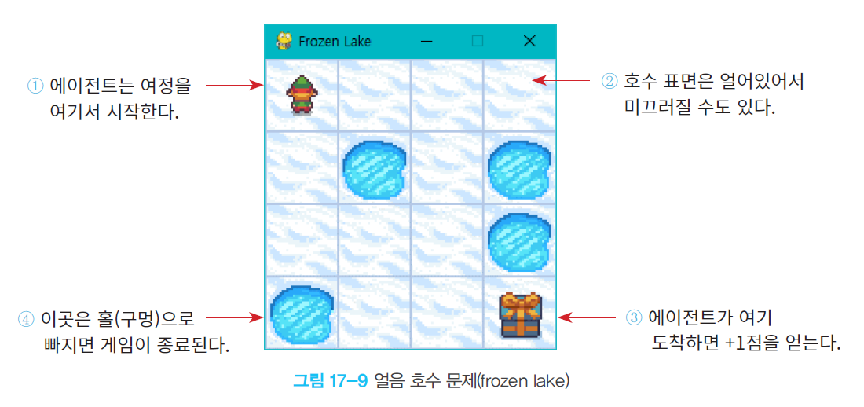
얼음 호수 게임
얼음 호수(frozen lake) 문제를 가지고 강화 학습을 설명하고자 한다. 얼음 호수 문제는 Open-AI 프레임워크에도 포함되어 있어서 파이썬으로 프로그래밍하기도 편리하다.

Slide 12
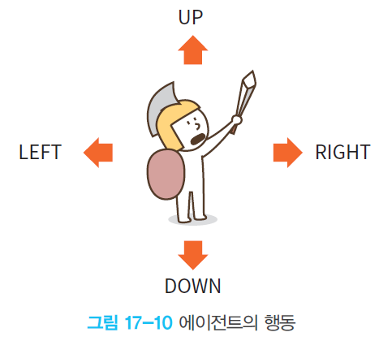
에이전트의 가능한 동작
에이전트에는 4가지의 가능한 액션(UP, DOWN, LEFT, RIGHT)이 있다.

Slide 13
얼음 호수 게임 버전 #1
import gym # (1)
env = gym.make("FrozenLake-v1", render_mode='human', is_slippery=False) # (2)
print(env.observation_space.n) # (3)
print(env.action_space.n)
env.reset() # (4)
n=30
env.render()
for i in range(n): # (5)
action = env.action_space.sample() # (6)
state, reward, done, truncated, info = env.step(action) # (7)
print(f"({action}, {state}, {reward})", end="->")
env.render() # (8)
if done: break # (9)
env.close()
16
4
(2, 1, 0.0)->(0, 0, 0.0)->(2, 1, 0.0)->(1, 5, 0.0)->

Slide 14
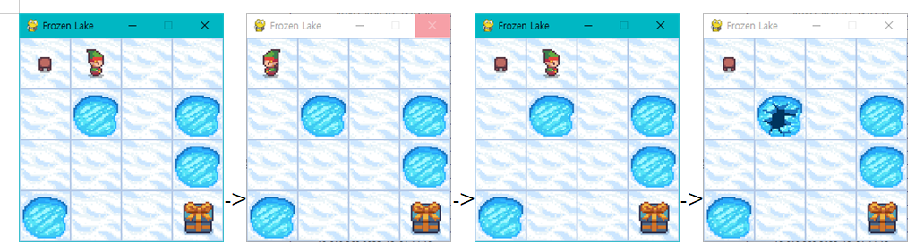
얼음 호수 게임 버전 #1

Slide 15
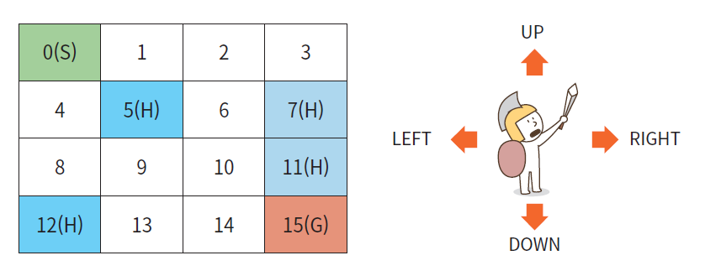
상태와 액션

Slide 16
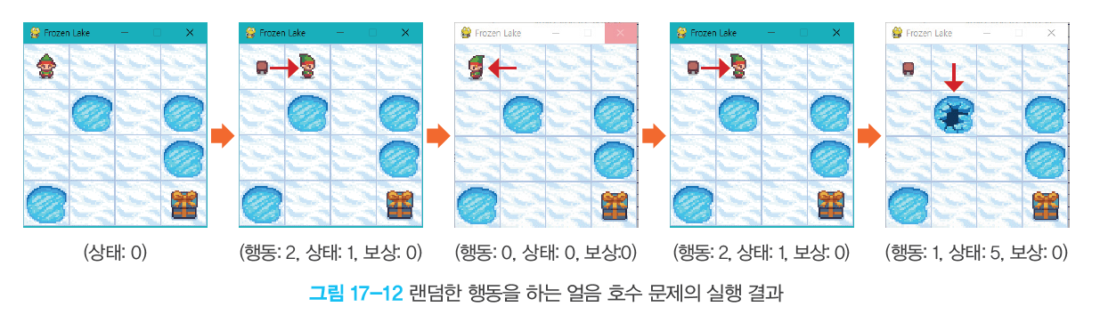
실행 결과 분석

Slide 17
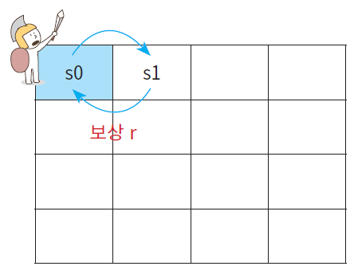
Q-학습 #1
이 게임은 아주 간단해 보이지만, 아무것도 모르는 에이전트 입장에서는 결코 만만한 문제가 아니다. 우리는 전체 게임 보드를 볼 수 있지만, 에이전트는 현재 있는 장소밖에는 알지 못한다. 에이전트는 어떤 행동을 해야만 다음 상태에 대하여 알 수 있다. 현재 에이전트가 시작 상태인 s0에 서 있다고 가정하자.

Slide 18
동적 프로그래밍(dynamic programming)
에이전트가 액션을 하고 보상을 받았으면, 이것을 기록으로 남겨서 다음번에 이용할 수 있도록 해야 하는 것이 좋을 것이다.
전통적인 방법은 ‘동적 프로그래밍(dynamic programming)’이라고 불리는 방법으로, 기본적으로 복잡한 문제를 ‘약간씩 겹치는 서브 문제’들로 분해하고 이들 서브 문제들의 결과를 테이블에 저장하는 방법이다. 에이전트가 어떤 상태에서 특정한 행동을 하고 보상을 받을 때마다 테이블에 기록한다.
에이전트가 시행착오를 거듭할수록 테이블은 점점 정확해진다.

Slide 19
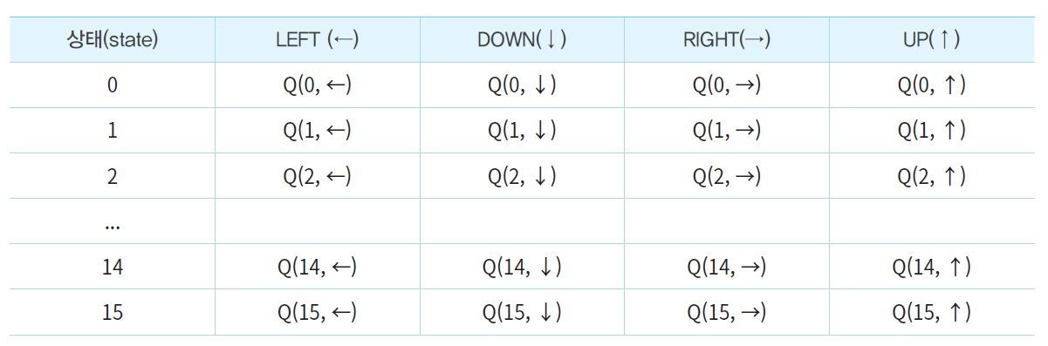
Q-테이블

Slide 20
보상
Q 값은 근본적으로 보상에서 출발한다. 따라서 에이전트가 한 번이라도 우연히 목표 상태로 가야만이 보상이 시작되고 Q-테이블이 채워지기 시작한다. 그전까지는 모든 값은 0일 것이다.
얼음 호수 문제에서 보상은 어떻게 주어질까? 보상은 에이전트가 목표 타일에 도착해야만 주어진다. 이때만 보상이 1이 된다. 나머지 위치에서는 보상은 전부 0이 된다. 목표 타일로 가지 못하면 보상은 항상 0이다. 한 상태에서만 긍정적인 보상을 줄 수 있기 때문에, 에이전트는 상당히 판단하기 어렵다.

Slide 21
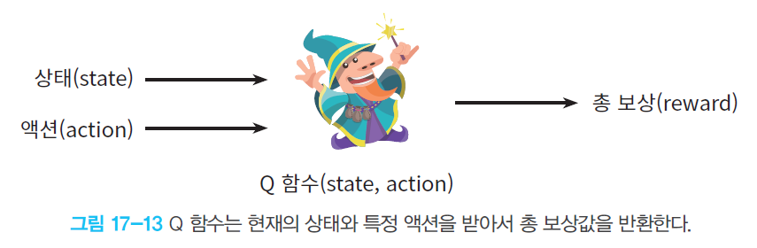
Q- 함수
Q 함수는 상태 s에 있는 에이전트가 어떤 행동 a를 실행하여서 얻을 수 있는 총 보상값이다.
우리는 Q값을 반환하는 Q 함수를 생각할 수 있다. Q 함수는 에이전트의 현재 상태와 에이전트가 실행하는 행동을 받아서 총 보상값을 반환하는 함수이다.

Slide 22
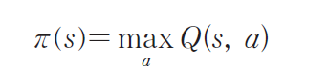
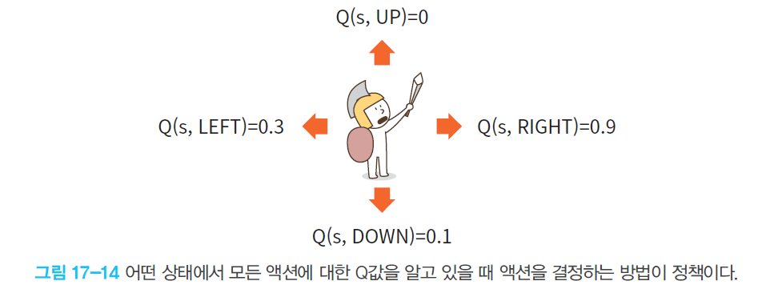
정책
에이전트는 어떤 방향으로 이동하여야 할까? 4가지의 행동 UP, LEFT, RIGHT, DOWN에 대한 Q 값들을 모두 알 수 있다. 이중에서 Q(s, RIGHT)이 가장 높은 값이다. 이것이 의미하는 바는 현재 상태에서 오른쪽으로 이동하면 보상이 가장 높을 거라는 것이다. 이것을 강화학습에서는 정책(policy)이라고 한다. 가장 상식적인 정책은 Q 함수값 중에서 최대값을 찾고 최대값과 관련된 액션을 실행하는 것이다. 이것을 수학 기호를 써서 다음과 같이 표시한다.

Slide 23
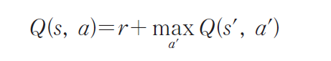
Q값 순환 관계식
Q값은 어떤 상태에서 어떤 행동을 한 경우, 받을 수 있는 모든 보상을 더한 값이다. 따라서 옆 칸의 Q값과 어떤 관계가 있을까? 상태 s에서의 Q값은 다음과 같이 순환적으로 계산할 수 있다.

Slide 24
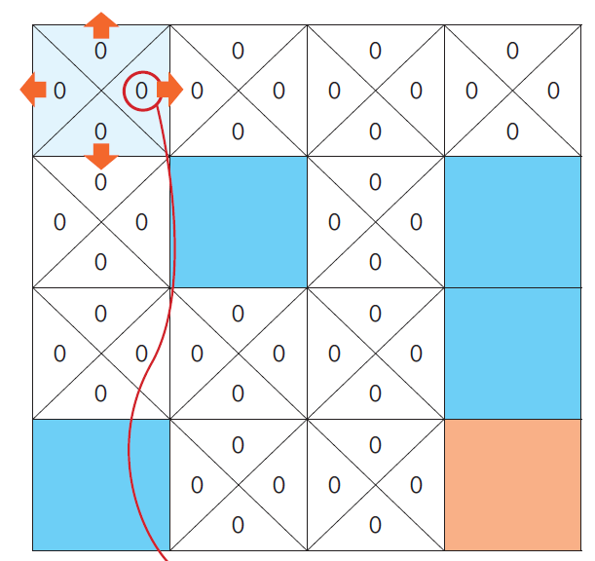
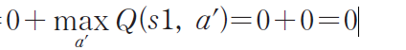
얼음 호수 문제에서 실제로 Q-값을 게산해보자.
Q(s0, RIGHT)=

Slide 25
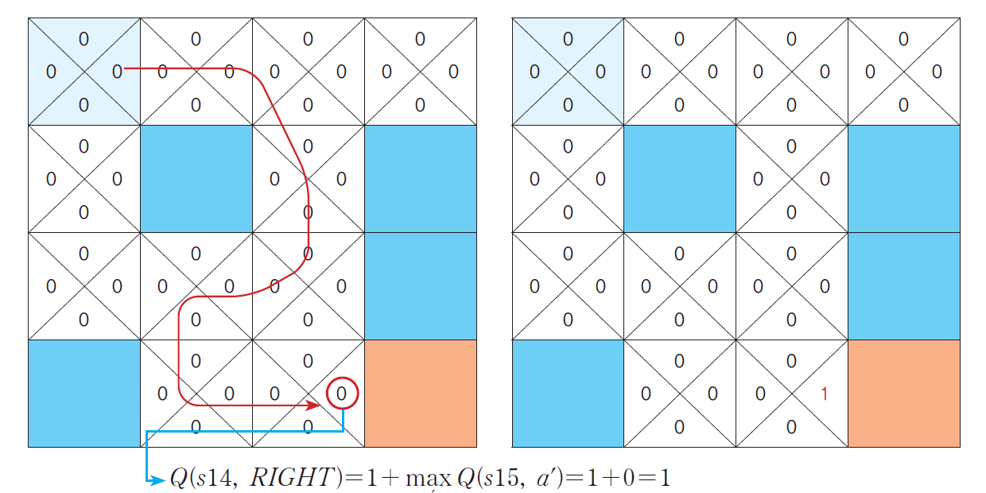
우연히 목표 상태로 가야만이 학습이 시작된다.

Slide 26
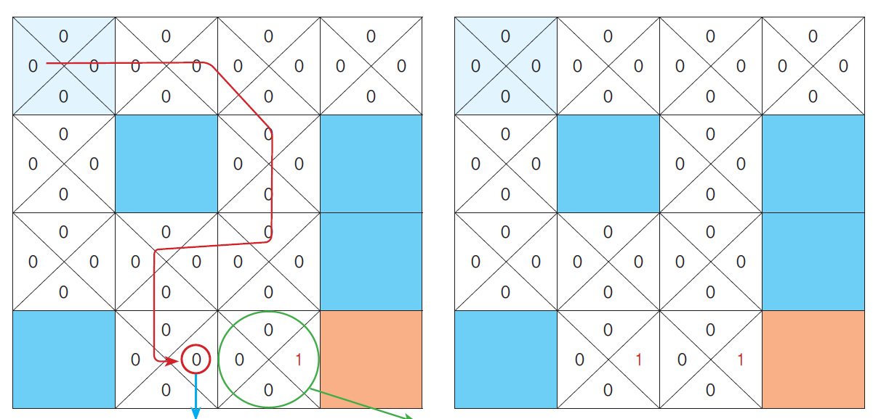
Q-테이블 업데이트

Slide 27
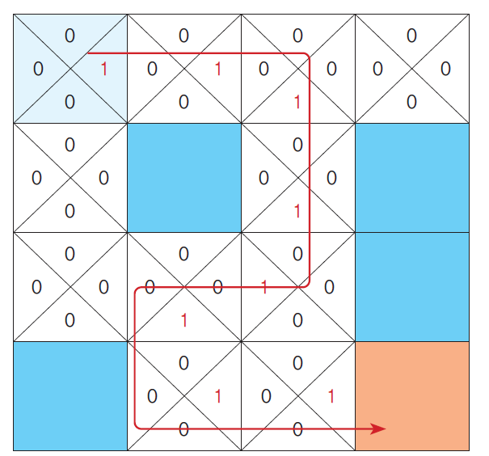
Q-테이블 업데이트

Slide 28
얼음 호수 게임 버전 #2
import numpy as np
import gym
env = gym.make("FrozenLake-v1", is_slippery=False) # (1)
states = env.observation_space.n # = 16
actions = env.action_space.n # = 4
q_table = np.zeros((states, actions))
for i in range(200):
env.reset()
state = 0
done = False

Slide 29
얼음 호수 게임 버전 #2
while not done:
if np.argmax(q_table[state]) > 0: # 최대 Q값이 0보다 크면
action = np.argmax(q_table[state]) # Q 테이블에서 가장 큰 값
else:
action = env.action_space.sample() # 랜덤 액션
new_state, reward, done, truncated, info = env.step(action)
# 새로 얻은 정보로 Q-테이블 갱신
q_table[state, action] = reward + np.max(q_table[new_state])
state = new_state
print(f"{i}번째 에피소드 후 q table=")
print(q_table)
env.render()

Slide 30
실행 결과
...
199번째 에피소드 후 q table=
[[0. 0. 1. 0.]
[0. 0. 1. 0.]
[0. 1. 0. 0.]
[0. 0. 0. 0.]
[0. 0. 0. 0.]
[0. 0. 0. 0.]
[0. 1. 0. 0.]
[0. 0. 0. 0.]
[0. 0. 1. 0.]
[0. 1. 0. 0.]
[0. 1. 0. 0.]
[0. 0. 0. 0.]
[0. 0. 0. 0.]
[0. 0. 1. 0.]
[0. 0. 1. 0.]
[0. 0. 0. 0.]]

Slide 31
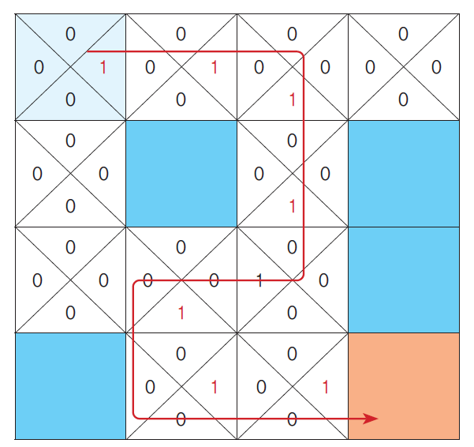
Q-학습 #2
문제점: 더 좋은 경로를 찾지 못한다.

Slide 32
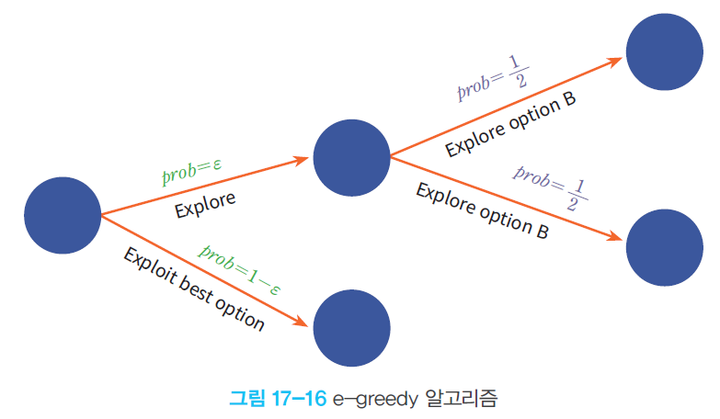
탐험과 활용
어떻게 하면 새로운 경로도 찾을 수 있을까? 처음에는 Q값이 작은 액션이라고 하더라도 시도해 볼 필요가 있다. 이것을 강화학습에서는 탐험(exploration)이라고 한다.
강화 학습에서도 처음에는 모험을 할 필요가 있다. 이것은 e-greey 알고리즘으로 가능하다.

Slide 33
e-greey 알고리즘
e-greey 알고리즘에서는 epsilon 의 확률로 새로운 액션을 선택한다. (1- epsilon ) 확률로 기존의 Q 값을 선택한다.
여기서 epsilon 은 처음에는 크게, 반복이 진행되면 점점 작게 하는 것이 관행이다.
for i in range(10000):
epsilon = 0.1/(i+1)
if random.random() < epsilon:
action = random
else:
action = argmax(Q(s, a))
교과서 오타!

Slide 34
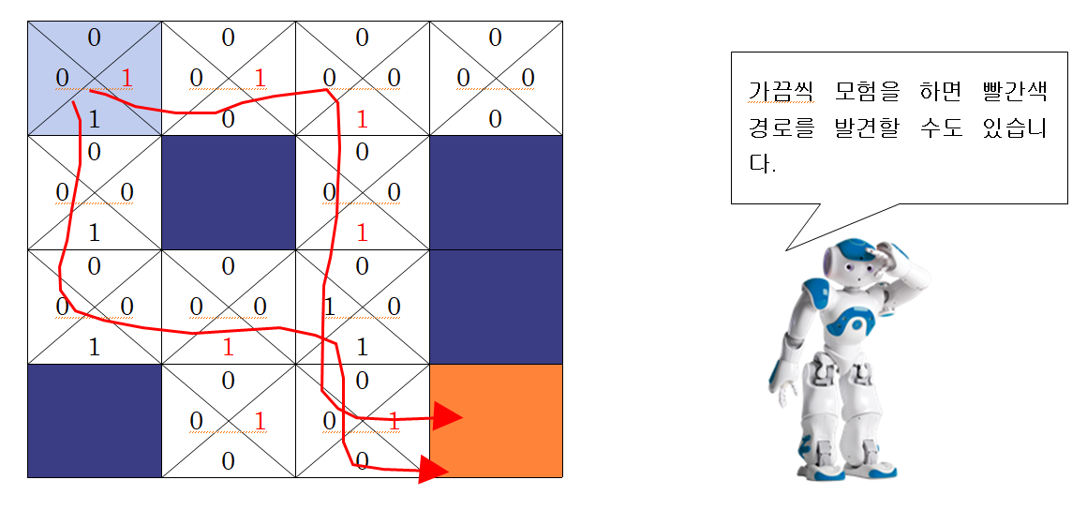
얼음 호수 게임에서의 결과

Slide 35

할인된 보상
에이전트가 미래에 받을 보상은 약간 할인해서 계산해야 한다.
오늘 1000만원을 받으시
겠어요? 아니면 5년 뒤에
받으시겠어요?
오늘 받겠어요.

Slide 36
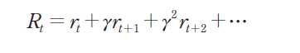
총 보상
강화 학습에서도 “할인된 보상”이라는 개념을 사용한다. 미래의 보상에는 할인 계수 람다를 곱하여 총 보상을 계산한다. 할인 계수 λ는 0에서 1 사이의 값이다.

Slide 37
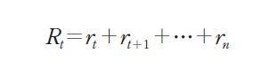
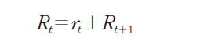
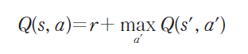
Q 값 순환 관계식
총 보상은 다음과 같이 순환적으로 계산할 수 있다.
이것과 유사하게 상태 s에서의 Q 값은 다음과 같이 순환적으로 계산할 수 있다. 즉 상태 s에서 액션 a를 실행하였을 때 받는 보상 r에, 다음 상태에서의 Q 값 중에서 최대값을 더하게 된다.
가장 중요한 수식이다. 전통적인 Q-학습에서는 결국 이 순환 관계식을 사용하여
테이블 내의 Q 값들이 계속 업데이트된다

Slide 38
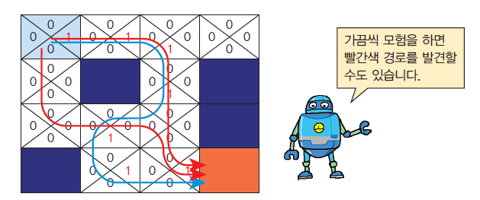
e-greey 알고리즘

Slide 39
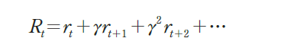
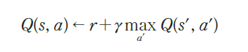
할인(discount)된 보상

Slide 40
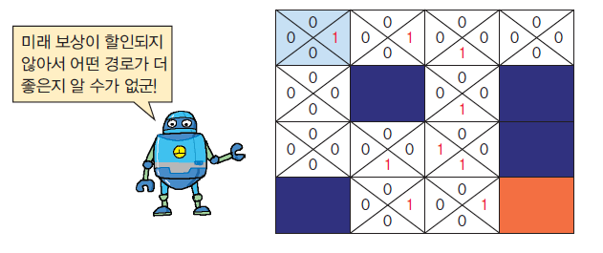
할인된 보상이 필요한 이유
할인된 보상이 필요한 이유는 에이전트가 찾은 경로가 여러 개 있는 경우, 어떤 경로가 더 최단 경로인지를 판단해야 하기 때문이다

Slide 41
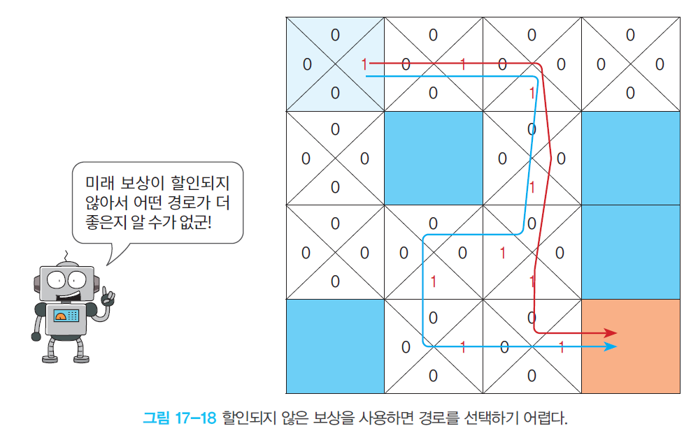
할인이 없다면

Slide 42
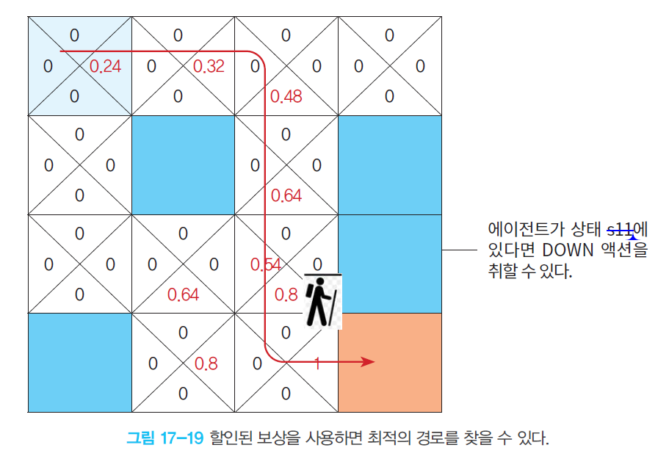
할인이 있다면

Slide 43
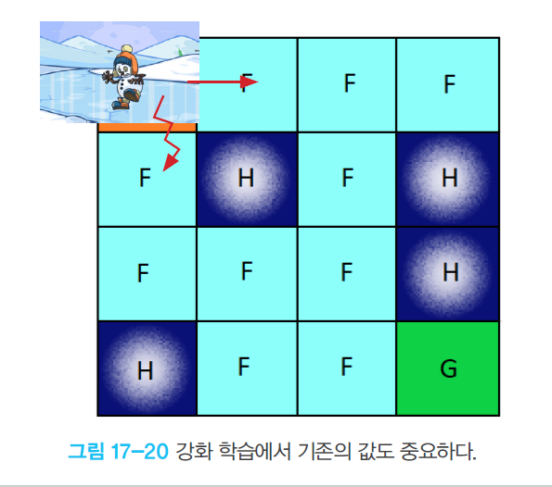
확률적인 환경
앞에서 살펴본 Q-학습은 환경이 결정된 환경에서는 잘 작동한다. 하지만 확률적인 환경에서는 전혀 학습이 되지 않는다.
확률적인 환경이란 액션을 실행하였을 때 에이전트가 의도한 대로 가지 않을 수도 있는 환경이다.

Slide 44
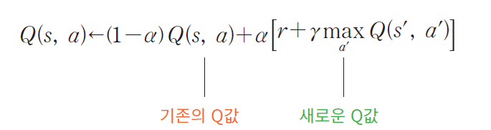
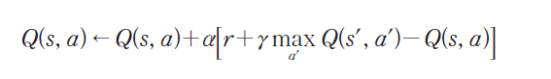
최종적인 Q 값 업데이트 방정식

Slide 45
얼음 호수 게임 버전 #3
import gym
import numpy as np
env = gym.make("FrozenLake-v1", is_slippery=False) # (1)
discount_factor = 0.9 # (2)
epsilon = 0.9
epsilon_decay_factor = 0.999
learning_rate = 0.8
num_episodes = 1000 # 1000번의 에피소드로 훈련
states = env.observation_space.n # 16
actions = env.action_space.n # 4
q_table = np.zeros((states, actions)) # (3)

Slide 46
얼음 호수 게임에서 Q-학습의 구현
for i in range(num_episodes):
env.reset()
state = 0
epsilon *= epsilon_decay_factor # 입실론: 탐사와 활용 비율 결정
done = False
while not done: # (4)
if np.random.random() < epsilon: # 난수가 입실론보다 작으면 탐사
action = env.action_space.sample() # 랜덤 액션
else: # 난수가 입실론보다 작으면 활용
action = np.argmax(q_table[state]) # Q 테이블에서 가장 큰 값
new_state, reward, done, truncated, info = env.step(action)
# 새로 얻은 정보로 Q-테이블 갱신
q_table[state, action] += learning_rate * (reward + discount_factor * np.max(q_table[new_state]) - q_table[state, action])
state = new_state
print(f"{i}번째 에피소드 후 q table=")
print(q_table)

Slide 47
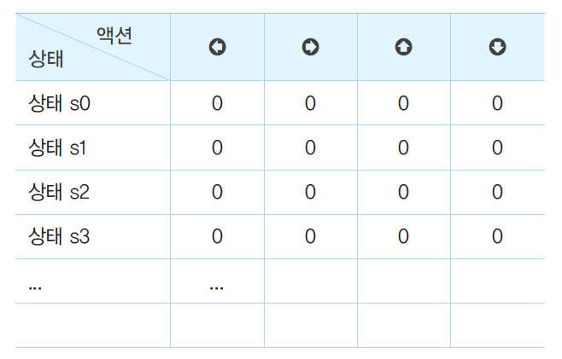
Q 테이블의 실제 모습

Slide 48
실행결과
...
999번째 에피소드 후 q table=
[[0.531441 0.59049 0.59049 0.531441 ]
[0.531441 0. 0.6561 0.59049 ]
[0.59049 0.729 0.59049 0.6561 ]
[0.6561 0. 0.59048982 0.59049 ]
[0.59049 0.6561 0. 0.531441 ]
[0. 0. 0. 0. ]
[0. 0.81 0. 0.6561 ]
[0. 0. 0. 0. ]
[0.6561 0. 0.729 0.59049 ]
[0.6561 0.81 0.81 0. ]
[0.729 0.9 0. 0.729 ]
[0. 0. 0. 0. ]
[0. 0. 0. 0. ]
[0. 0.80994816 0.9 0.729 ]
[0.81 0.9 1. 0.81 ]
[0. 0. 0. 0. ]]

Slide 49
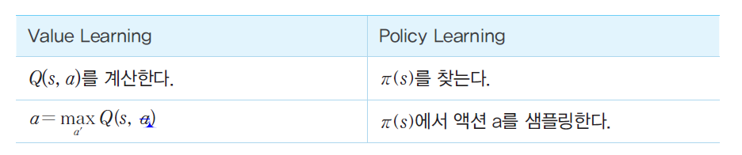
Deep Q-학습
첫 번째 방법은 신경망이 Q 함수를 학습한다. 우리는 Q 함수로부터 액션을 결정할 수 있다.
두 번째 경우는 신경망이 직접적으로 정책을 학습한다. 정책에서 바로 액션을 결정한다. 두 번
째 방법에서는 중간 단계의 Q 함수가 없다.

Slide 50
왜 신경망을 사용하는가?
전통적인 Q-학습은 에이전트를 위한 치트 시트를 만드는 간단하지만 강력한 알고리즘이다.
하지만 이 치트 시트가 너무 길면 어떻게 될까?
10,000개의 상태와 상태당 1,000개의 액션이 있는 환경을 상상해보자. 천만 개의 셀을 가지는 Q-테이블이 필요하다. 해당 테이블을 저장하고 업데이트하는 데 필요한 메모리 양은 상태 수가 증가함에 따라 감당할 수 없을 만큼 증가한다.

Slide 51
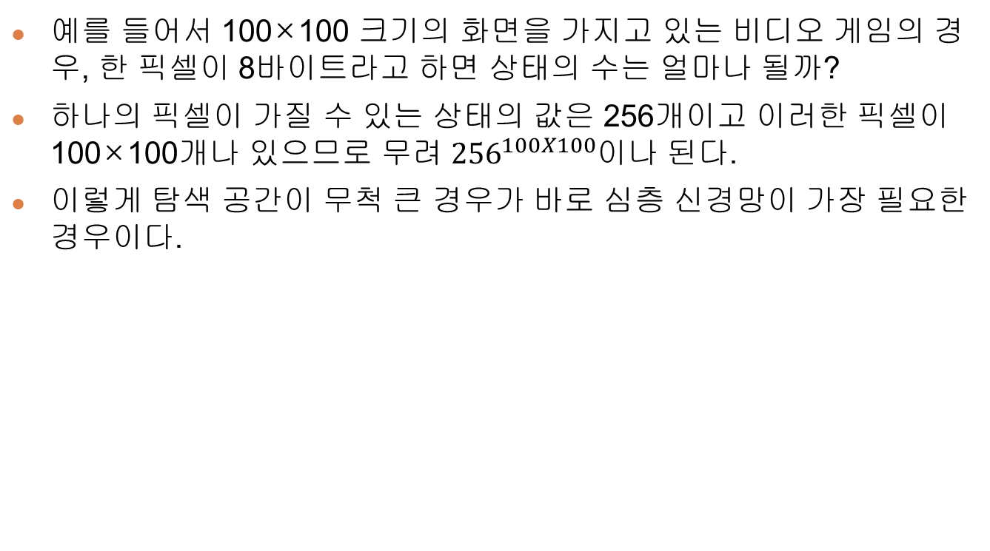
상태의 수
예를 들어서 100×100 크기의 화면을 가지고 있는 비디오 게임의 경우, 한 픽셀이 8바이트라고 하면 상태의 수는 얼마나 될까?
하나의 픽셀이 가질 수 있는 상태의 값은 256개이고 이러한 픽셀이 100×100개나 있으므로 무려 ${256}^{100X100}$이나 된다.
이렇게 탐색 공간이 무척 큰 경우가 바로 심층 신경망이 가장 필요한 경우이다.

Slide 52
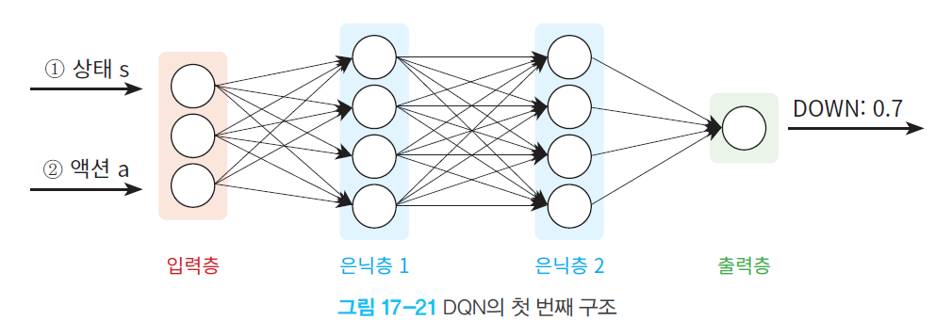
DQN(Deep Q Network)

Slide 53
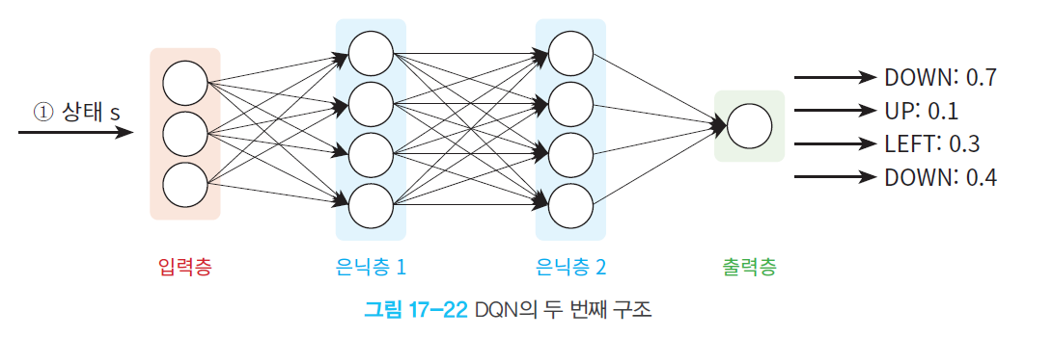
DQN(Deep Q Network)

Slide 54
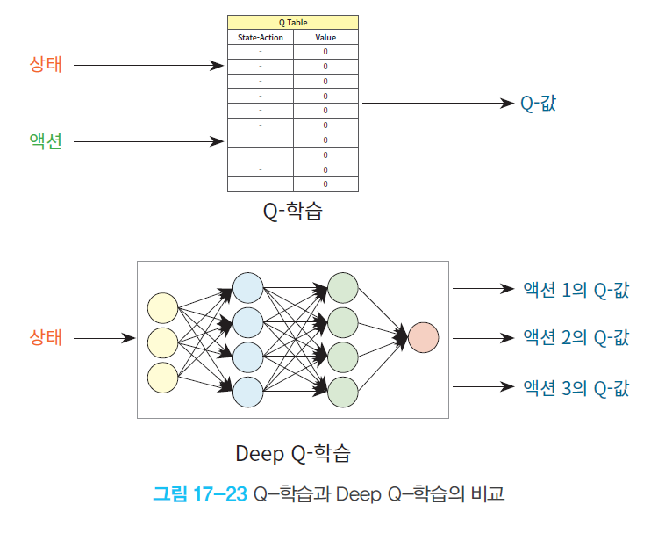
Q-학습 vs Deep Q-학습

Slide 55
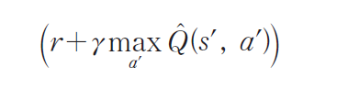
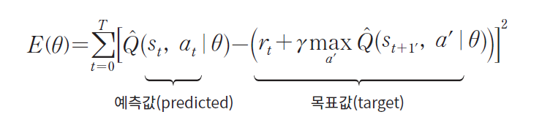
학습 방법
선형 회귀 신경망을 통하여 생성된 출력값을 예측값을 Q(s, a)라고 하자.
정답은 무엇일까? 특정한 액션 a를 실행한 후라면 Q 값은 정의에 의하여 다음과 같이 변경되어야 한다. 이것이 정답이 된다.
위의 값을 신경망이 생성한 Q 값과 비교하면서 차이를 줄이는 방향으로 가중치를 변경하면 된다.

Slide 56

알고리즘
하나의 액션이 수행되고 보상과 다음 상태가 나왔기 때문에 보다 정확한 Q값을 얻을 수 있다. 이것이 타겟(정확한 Q값)이 된다.
타겟과 현재 Q값의 차이를 이용하여 학습시킨다.

Slide 57

실제 적용 예: 벽돌 깨기 게임

Slide 58

신경망의 학습

Slide 59

강화 학습을 이용한 게임의 성능

Slide 60

문제점
Deep Q-학습에서는 약간의 문제가 있다. 우리는 목표 Q 값을 사실 정확히 알지 못한다. 그저 현재의 Q 값을 이용하여 추정할 뿐이다.
따라서 위의 알고리즘에서 볼 수 있듯이 반복할 때마다 목표가 변경된다.
이 문제를 해결하기 위하여 2개의 신경망을 사용하기도 한다.

Slide 61
심층 Q-학습의 단점
액션 공간이 비연속적이고 작을 때는 가능, 하지만 연속적인 액션 공간은 처리가 불가능하다.
정책은 Q 함수로부터 결정적(determinsitic)으로 계산된다. 따라서 확률적(stochastic)인 정책을 학습할 수 없다.

Slide 62
Summary
강화 학습(Reinforcement Learning)에서는 에이전트가 어떤 행동을 취할 때마다 외부에서 처벌이나 보상이주어진다. 컴퓨터는 이 보상을 최대화하는 방향으로 학습을 진행시킨다.
상태(state) 는 에이전트의 현재 상황이다. 보상(reward) 은 환경으로부터의 피드백이다. 액션(action) 는 에이전트의 행동이다.
강화 학습에서 보상은 “할인된 보상”이다. 미래의 보상에는 할인 계수 람다를 곱하여 총 보상을 계산한다.
Q 함수는 상태 s에 있는 에이전트가 어떤 액션 a를 실행하여서 얻을 수 있는 미래 보상값의 기대값이다.
탐사는 가끔 모험을 하는 것이고 활용은 기존의 Q 값을 사용하는 것이다.
심층 Q-학습은 Q 값을 심층 신경망을 이용하여 학습한다. 우리는 신경망을 사용하여 이러한 Q 값을 근사할 수 있다. 이러한 신경망을 DQN(Deep Q Network)이라고 한다.

Slide 63
Q & A

